Slide 1


TB010MMR028
  Udržitelný rozvoj v územním plánování
PROCES – Centrum pro rozvoj obcí a regionů, s.r.o.
Doc. Ing. Lubor Hruška, Ph.D.;
Ing. Ivana Foldynová a kol.
PROGRM BETA
Aplikovaný výzkum pro potřeby státní správy
Zpracováno pro odbor územního plánování MMR
28. 4. 2015

Slide 2
Krátká informace o projektu
Předmětem projektu bylo získání informací o účinnosti nástrojů územního plánování vytvořených legislativní úpravou v Zákoně č. 183/2006 Sb., o územním plánování a stavebním řádu v platném znění (dále jen „stavební zákon“) pro zabezpečování požadavků udržitelného rozvoje při územně plánovací činnosti.
Výstupy:
Analýza účinnosti nových nástrojů územního plánování na udržitelný rozvoj a návrhy doporučení pro další činnost – typ výsledku H_{neleg}
Certifikovaná metodika vyhodnocení vlivů politiky územního rozvoje a územně plánovací dokumentace na udržitelný rozvoj území – typ výsledku N

Slide 3
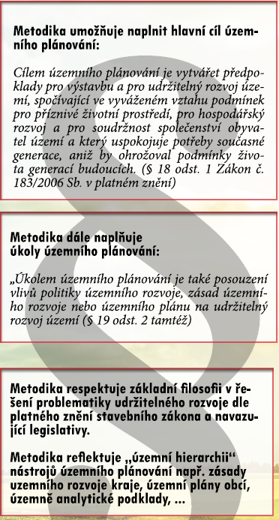
Základní principy metodiky
►Přehlednost:
Metodika v obecné rovině vytváří možnost jejího využití na všech prostorových úrovních.
► Měřitelnost:
Metodika je založena na měřitelnostiprocesů v území pomocí indikátorů a hodnocení přiřazených témat.
► Specifičnost:
Metodika také umožňuje zohlednit specifičnost jednotlivých území pomocí kombinace kvantitativního a kvalitativního přístupu a hodnocení experta zohledňujícího lokání specifika.
► Efektivita:
Schopnost proměnit nashromážděná data o území ve znalost o klíčových procesech s vlivem na udržitelný rozvoj zpět do rukou veřejné správy.

Slide 4
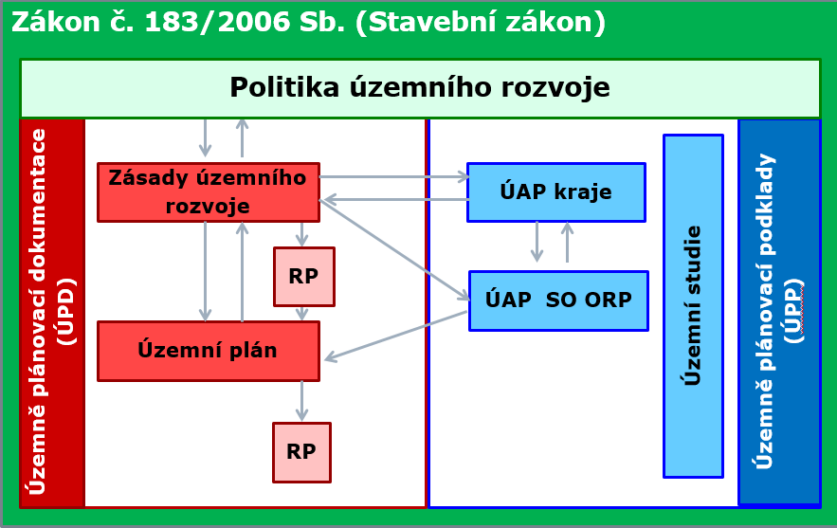
ÚAP <=> ÚPD
Metodika hodnotí vliv územně plánovací dokumentace a Politiky územního rozvoje na udržitelný rozvoj území v návaznosti na zpracování územně analytických podkladů (ÚAP), jejichž součástí je i „Rozbor udržitelného rozvoje území“.
Opatření obecné povahy
správní akt
RP - Regulační plán

Slide 5
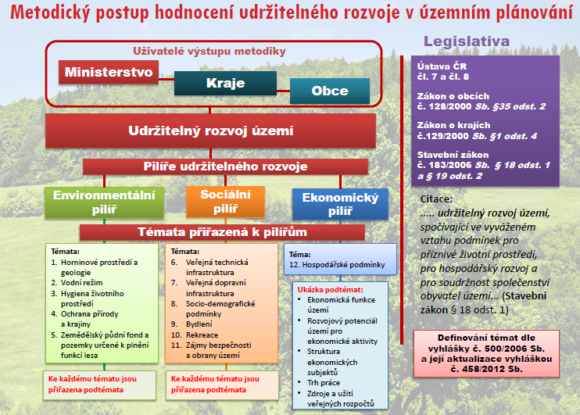
Metodický postup

Slide 6
Uplatnění výsledku + pro koho je určen
Uplatnění výsledku (metodiky):
  Při zpracování ÚAP na úrovni OPR i krajů (konkrétně rozboru udržitelného rozvoje území).
  Při zpracování VV URÚ na úrovni územních plánů, zásad územního rozvoje kraje a politiky územního rozvoje.
  Pro zajištění návaznosti územně analytických podkladů a územně plánovací dokumentace.
Uživateli metodiky budou všichni aktéři, kteří budou vstupovat do procesu zpracování RURÚ (v případě aktualizací ÚAP) a do procesu VVURÚ (v případě ZÚR a ÚP). Jedná se o:
  pořizovatele ÚAP (úřady územního plánování a krajské úřady),
  zpracovatele PÚR a projektanty ZÚR a ÚP.
Uživatelé výstupu ROZBORU UDRŽITELNÉHO ROZVOJE ÚZEMÍ
jsou představitelé veřejné správy (obce, kraje, ministerstva)

Slide 7
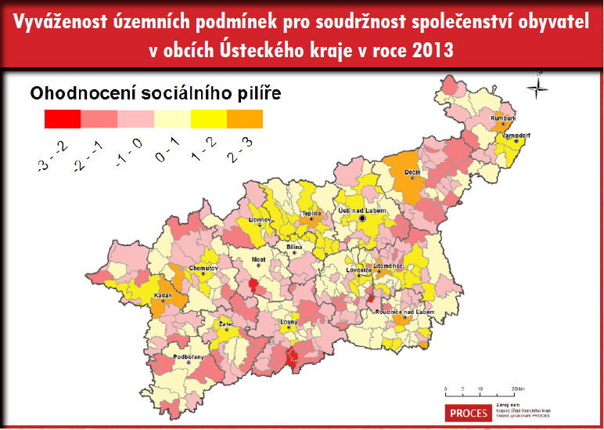
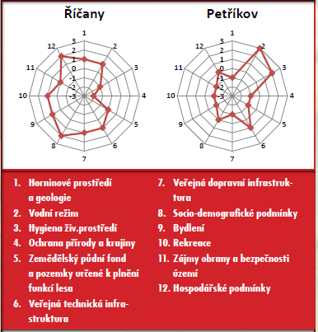
Metodika byla testována na Ústeckém kraji a na Správním obvodu obce s rozšířenou působností Říčany

Slide 8
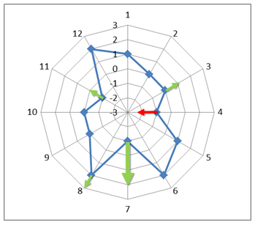
Část F: Vyhodnocení vlivů na udržitelný rozvoj
Téma „Hygiena životního prostředí“ |  | 1 
HŽP1 | Kvalita ovzduší | +1 
HŽP2 | Staré zátěže, odpady a odpadové hospodářství, brownfields | 0
HŽP3 | Hluková zátěž | +2 
Komentář za téma: Verbální vyhodnocení dopadů uplatnění PÚR nebo ÚPD na danou „skutečnost“ za jednotlivá témata s komentářem specifik jednotlivých podtémat se zaměřením na to, které části PÚR nebo ÚPD danou klíčovou skutečnost ovlivňují, bude popsán vliv na funkčnost nebo územní rozsah dané klíčové skutečnosti, charakter vlivu, územní důsledky a způsob vyřešení identifikovaného problému (včetně prohloubení případných pozitivních, resp. zmírnění negativních dopadů).

Slide 9
Kontakt na řešitele
► PROCES – Centrum pro rozvoj obcí a regionů, s.r.o.
Doc. Ing. Lubor Hruška, Ph.D.
Švabinského 1749/19, 702 00 Ostrava
IČ: 28576217, Tel.: +420 595 136 023, +420 604 279 758
http://rozvoj-obce.cz/, e-mail: info@rozvoj-obce.cz.
► Atelier T-plan, s.r.o.
RNDr. Libor Krajíček
Na Šachtě 497/9, 170 00 Praha 7
IČ: 26483734, Tel.: +420 220 877 240,
http://www.t-plan.cz/, e-mail: atelier@t-plan.cz.

